Slide 1
组合数学
武仲科
北京师范大学信息科学与技术学院
2015-2016 第一学期

Slide 2
鸽笼原理、Ramsey定理
鸽笼原理的简单形式
鸽笼原理的一般形式
Ramsey定理
Ramsey定理的推广

Slide 3
鸽笼原理(Pigeonhole Principle)
（Dirichlet drawer principle, Shoebox Principle）
简单形式：
如果把n+1个物体放入到n个盒子中去，则至少有一个盒子放有两个或更多的物体。

Slide 4

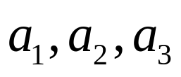
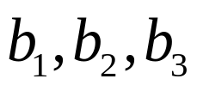
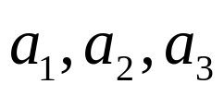

Examples
1. 证明：把5个点放到边长为2的正方形中，则至少存在两个点，它们之间的距离小于或等于
2. 从1, 2, … , 2n 中任意选出n+1个数，这n+1个数中，一定存在两个数，其中一个整数能整除另外一个整数
3. 设 为三个任意的整数， 为 的任意排列，则 中至少有一个偶数

Slide 5



Examples
4.给定n个整数 中，存在k和 使得 能被 n 整除
5.一棋手为参加一次锦标赛要进行77天的训练，如果他每天至少下一盘棋，且每周至多下12盘棋，试证明不管他怎么安排，必存在相连续的若干天，在这段时间里它恰好下21盘

Slide 6
Examples
5. One company, makes at least 1 PC everyday of 30 days. It doesn’t start one new PC on one day if it is impossible to finish. Average no more than 1.5 PCs per day. Then there must be a period of consecutive days during which exactly 14 PCs are made.
6. 在任意人群中，一定有这样两个人，他们在这个人群中，有相同数目的熟人

Slide 7






鸽笼原理的一般形式
Suppose that are positive integers. If pigeons are put into k pigeonholes, then either the 1st pigeonhole contains pigeons, or the 2nd pigeonhole contains pigeons, or …, or the kth pigeonhole contains pigeons.
2. 如果把 个物体放入n个盒子中，则至少存在一个盒子放有不少于r个物体。

Slide 8


Examples
一篮水果有苹果、梨和桃子。为了保证篮子内或者至少有8个苹果，或者至少有6个梨,或者至少有9个桃子，则篮中的水果个数至少是多少？
证明在由每个包含 个不同的实数的序列中，存在一个长度为 的递增子序列，或者存在一个长度为 的递减子序列。

Slide 9

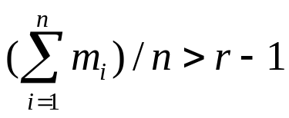


Examples
3. 对于正整数 ，如果
则至少存在一个 ，使得
4.如果将1, 2, … ，10 随机地摆成一圈，则必有某相邻的三数之和至少是17。

Slide 10



Review
如果把n+1个物体放入到n个盒子中去，则至少有一个盒子放有两个或更多的物体。
如果 是正整数， ， 如果把q个物体放入n个盒子中，则必存在一个i，使得第i个盒子中至少有 个物体。
如果把 个物体放入n个盒子中，则至少存在一个盒子放有不少于r个物体
对于正整数 ，如果
则至少存在一个，使得

Slide 11
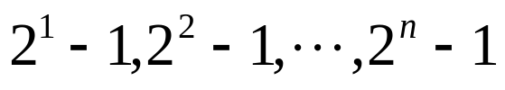
Applications
1. 设n是大于 1 的奇数，证明在 中必有一个数能被n整除。
2. 有100个人参加聚会，证明：若每个人都有偶数个熟人，则在这次聚会必存在三个人熟人的个数相同。

Slide 12
Applications
3. 一个3x7的矩形棋盘C，其中有21个相等小方块。现用黑和白两种颜色给方块着色：
（1）证明：无论怎样着色，在C中含有一个矩形，其四个角上的小方块都着同一颜色；
（2）若是3x6的矩形棋盘，试给出一种着色方式，使任何一个矩形的四个角上的小方块不是着同一颜色。

Slide 13
Applications
4. 集合X是由10个不同的十进制两位数组成。证明存在X的两个互不相交的非空子集A和B，使得A中的所有元素之和等于B中的所有元素之和。
5. 在园内和圆上任取8个点，证明：在这8个点中，必有两个点的距离小于圆的半径。

Slide 14
Applications
6. 在1, 2, … , 3n(n>1)中任取n+2 个数，试证明其中必存在两个数，这两个数之差的绝对值属于开区间(n,2n)。
7. 设A是任意一个16位的正整数，证明从A中可连续取出若干位（包含1位）数字， 使得这些数字的乘积是一个完全平方数。

Slide 15
Ramsey定理
在人数为6的一群人中，一定有3人彼此相识，或彼此不相识。
在人数为10的一群人中，一定有3人彼此不相识，或4人彼此相识。
在人数为10的一群人中，一定有3人彼此相识，或4人彼此不相识。
在人数为20的一群人中，一定有4人彼此相识，或4人彼此不相识。

Slide 16






Ramsey 数
设a, b为正整数，令 是保证有a个人彼此相识，或者有b个人彼此不相识所需要的最少人数，则称 为Ramsey数。
当 时， 是一个有限数，且有

Slide 17






Ramsey 数
当 和 都是偶数时，则有

Slide 18




图与完全图
图G：有限集合V(G),E(G), V非空，称为顶点集，V中元素成为顶点。E或为空集，或是有一些无序点对的集合 称为边集。E中元素称为边。
G=(V,E), 对 ，若 ，称u与v相邻
超图(hypergraph):

Slide 19



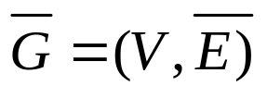
定义
设G和H为两个图，若 则称H为G的子图。
设S为图G的非空顶点子集，记以S为顶点集合、两个顶点均属于S的G的边为边集所构成的G的子图为G[S]，称为G的由S导出的子图，简称导出子图。
任何两点均相邻的图称为完全图，记为 ，n为顶点数。
完全图的任一导出子图也是完全图。
补图： G=(V,E), 的边为G的不相连的顶点对构成。

Slide 20


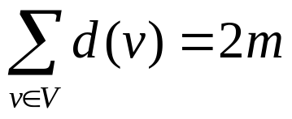
定义
设v为图G的顶点，G中以v为顶点的边的条数称为顶点的度数，简称为点v的度数，记为 ，简记为
图G=(V,E)有m条边，有：
任意图中，度数为奇数的顶点的个数为偶数。

Slide 21




用图论解释Ramsey定理
用红和蓝两种颜色对 的边任意着色，着色后在其子图中，或存在一个红色的 ，或存在一个蓝色的 。
用红和蓝两种颜色对 的边任意着色，着色后在其子图中，或存在一个红色的 ，或存在一个蓝色的 。

Slide 22




用图论解释Ramsey定理
设a, b和n为正整数，令 是保证用红和蓝两种颜色对 的边任意着色，使着色后在 的子图中，或存在一个红色的 ，或存在一个蓝色的 的最小的n值，则称 为Ramsey数。

Slide 23
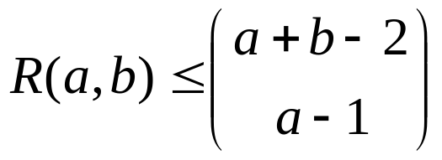
用图论解释Ramsey定理
当 时， 是一个有限数，且有
用图论方法证明。
对任意的正整数a,b，均有

Slide 24


Examples
求 和

Slide 25



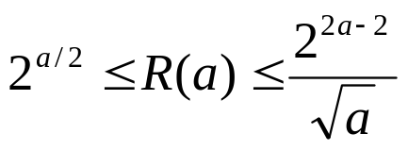


Ramsey 图
设G为 阶图，若G既不含有子图 ，又不含有b个点的独立集，则称G为Ramsey图。
称为对角线Ramsey数，简记为 。
令 ，则

Slide 26

Ramsey 数
任意n个人中，必存在a个人互相认识或b个人互相不认识
对 的边用1和2两种颜色任意着色，着色后在其子图中，或存在1色 ，或存在2色
任意n阶图中或存在子图 ，或存在含b个点的独立集

Slide 27






Ramsey定理的推广
用1, 2, … , s 对一个图的边的一种着色法称为该图的s-边着色。
给定正整数 ，令 是最小正整数n，使得对 的任意一个s-着色，着色后在 的子图中必存在一个 色 ，其中 。
仍称为Ramsey数。

Slide 28






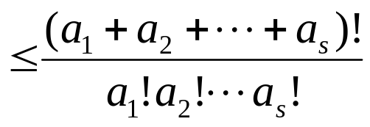


Ramsey定理的推广
当 ， 为有限数；
当 ，

Slide 29



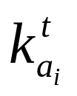

Ramsey定理的推广
给定正整数 ，
是最小正整数n，使得对 的任意一个s-边着色(即给每个t元子集指定一种颜色），着色后在 的子图中必存在一个i色 ，其中 。

Slide 30
Examples
[m] = {1, 2, … , m}
对任何一个正整数k，必存在一个正整数m(k), 使得在将[m(k)]划分为k个子集的任一划分中，必存在一个子集，使得在该子集中包含三个整数x, y 和z，满足x+y=z。

Slide 31

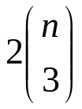

Applications
1. 证明若用红色和蓝色对 的边着色，则纯色三角形的数量至少是 。
2. 若用红色和蓝色对 的边任意着色，证明着色后，在 中：
（1）存在四个同色三角形
（2）存在两个没有公共边的纯色三角形

Slide 32
作业 III
1. 在边长为1 的正三角形中
(1)任取5个点，证明存在两点，其距离不超过1/2
(2)任取10个点，证明存在两点，其距离不超过1/3
(3)至少应选多少个点方能保证必存在两点，其距离不超过1/n。
2.任给5个整数，则必能从中选出三个，使得它们的和能被3整除。

Slide 33

作业 III
3. 一个同学打算用37天总共60学时自学一本书，他计划每天至少自学1学时。证明：无论他怎样安排自学时间表，必然存在连续的若干天，在这些天内其自学的总学时恰好为13学时（假设每天自学学时数为整数）。
4. 如果 ， 都是偶数，则

Slide 34


作业 III
5. 用红和蓝两种颜色对完全图 的边任意着色，证明：着色后若不存在同色三角形，则图形可分划为一红一篮两个圈。
6.证明

